Slide 1
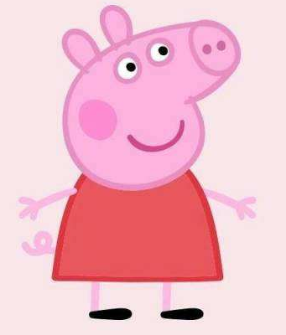
上课了！

Slide 2

苏教版数学 一年级上册
得数是5以内的加法

Slide 3
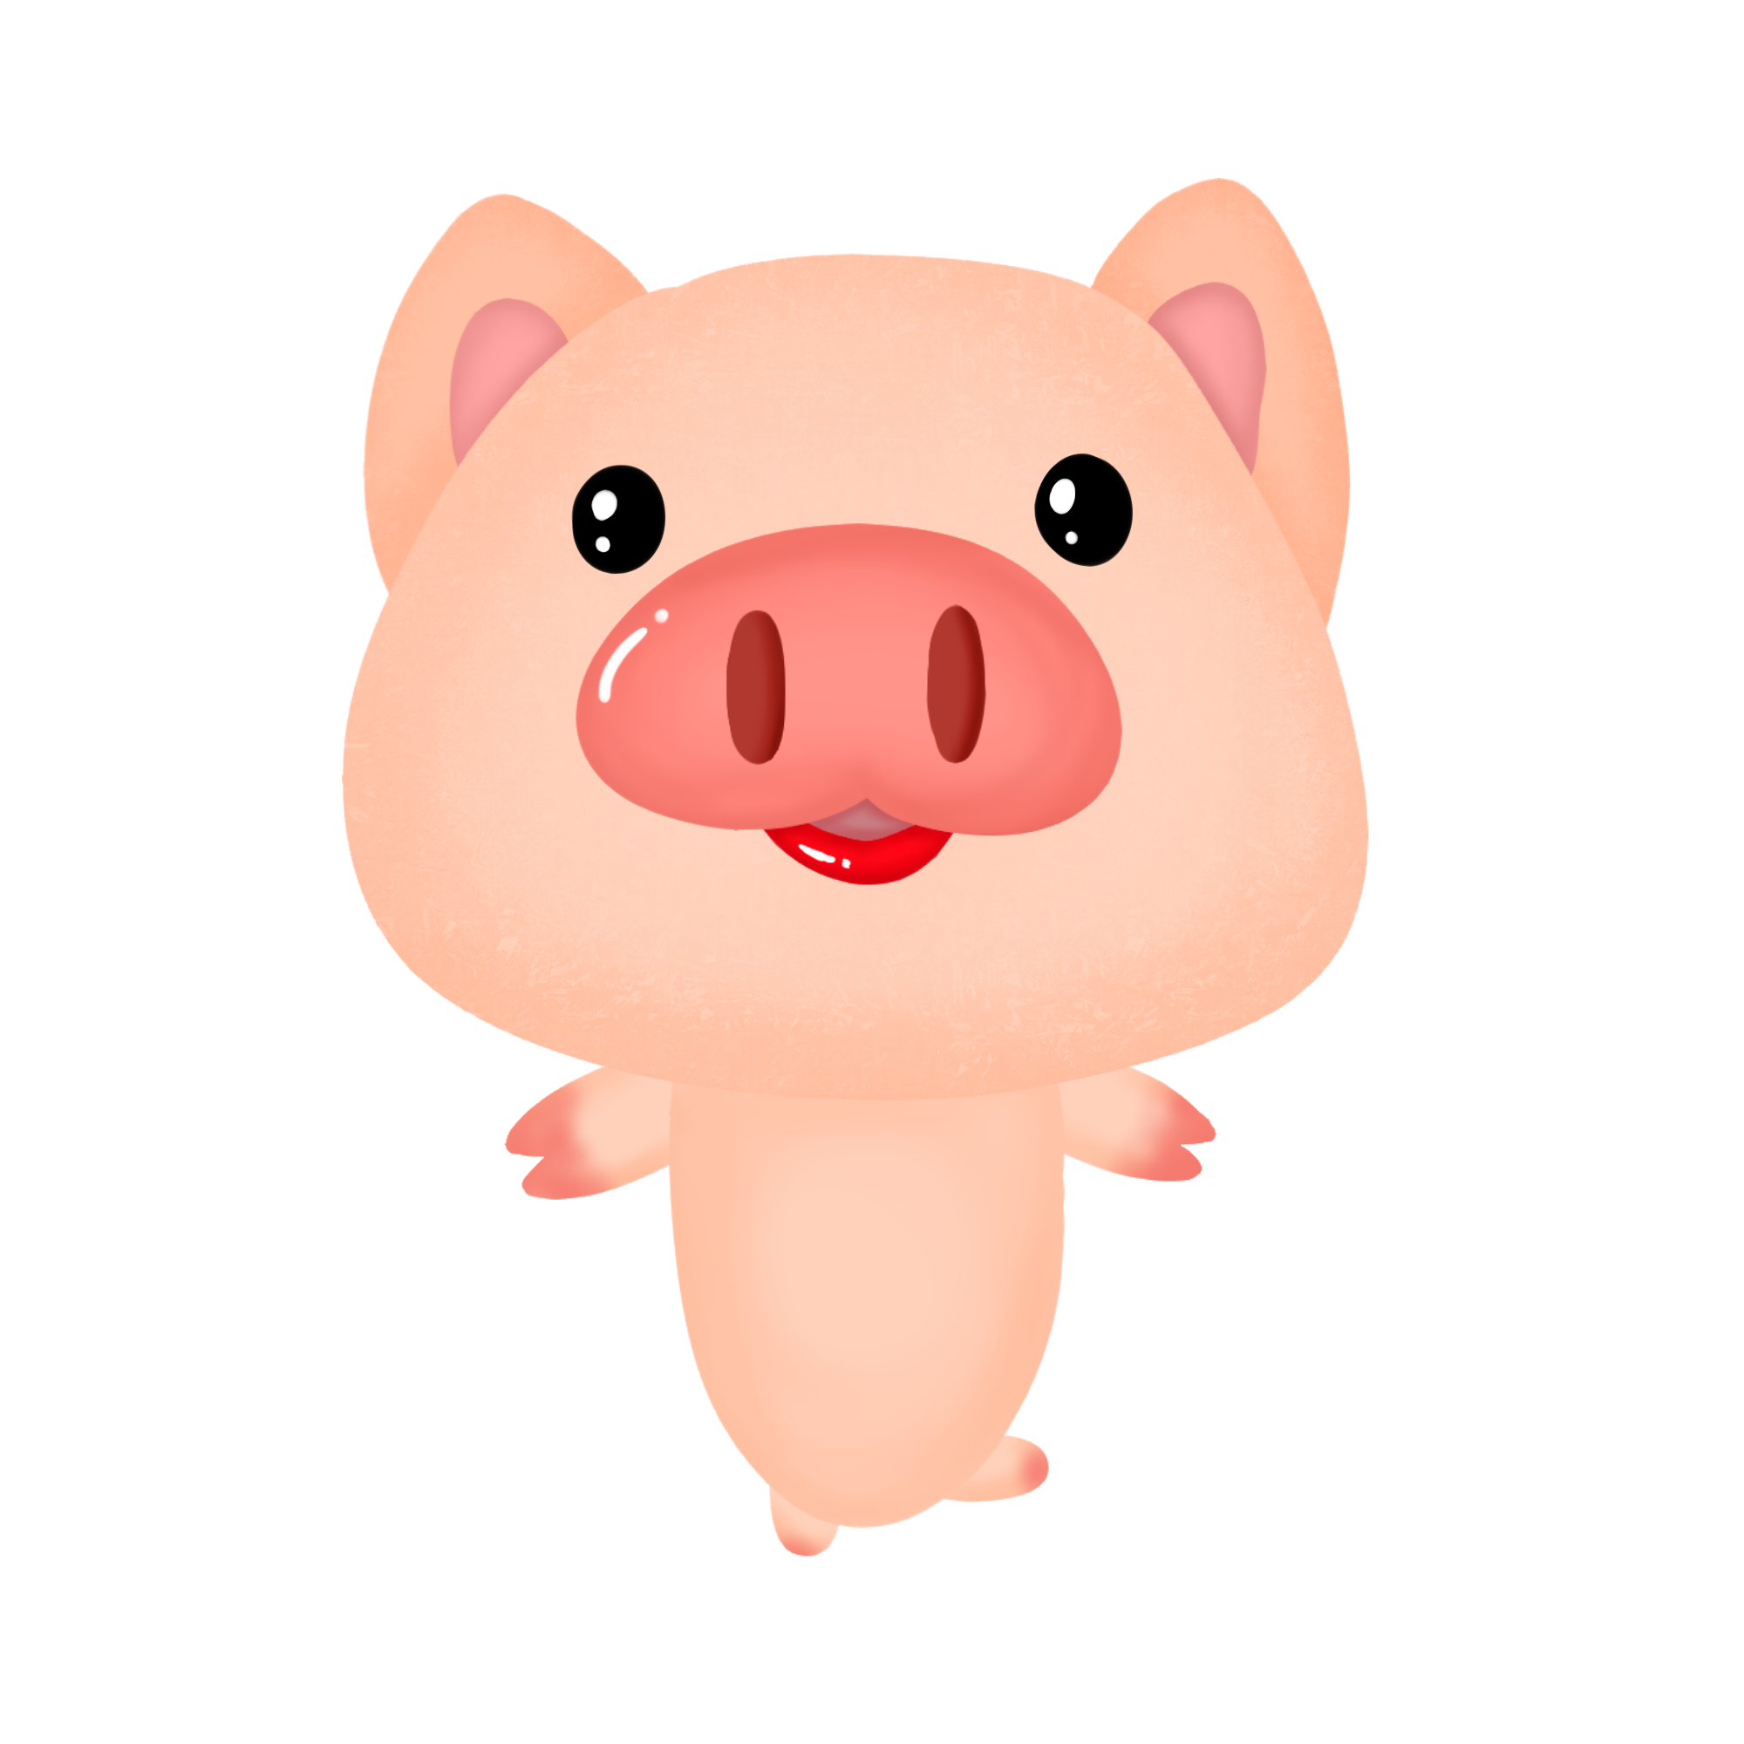

5
4
5
3
2
2
2
1
4
3
1
3
2
1
2
4
3
5

Slide 4
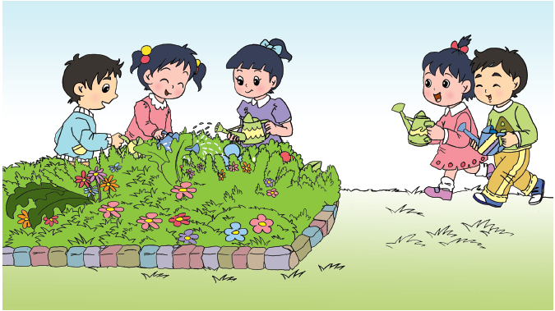

3人和2人合起来是5人。
3 + 2 = 5
加号
读作：3加2等于5

Slide 5

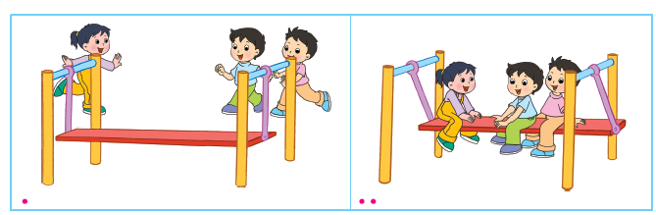
活动要求：
1.说一说：和同桌讲一个三句话的小故事。
2.写一写：把你的算式写下来，并读一读。
3.比一比：同桌比一比谁写的好。
1+2=
3

Slide 6

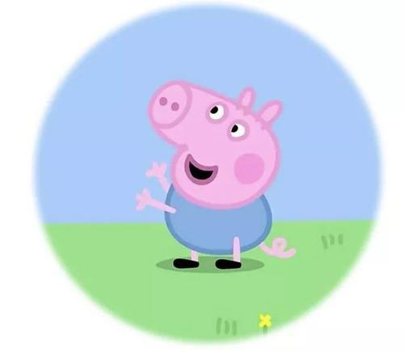
一起来闯关吧！

Slide 7






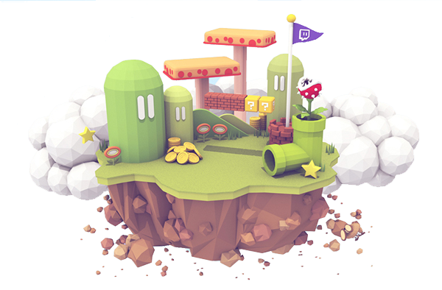
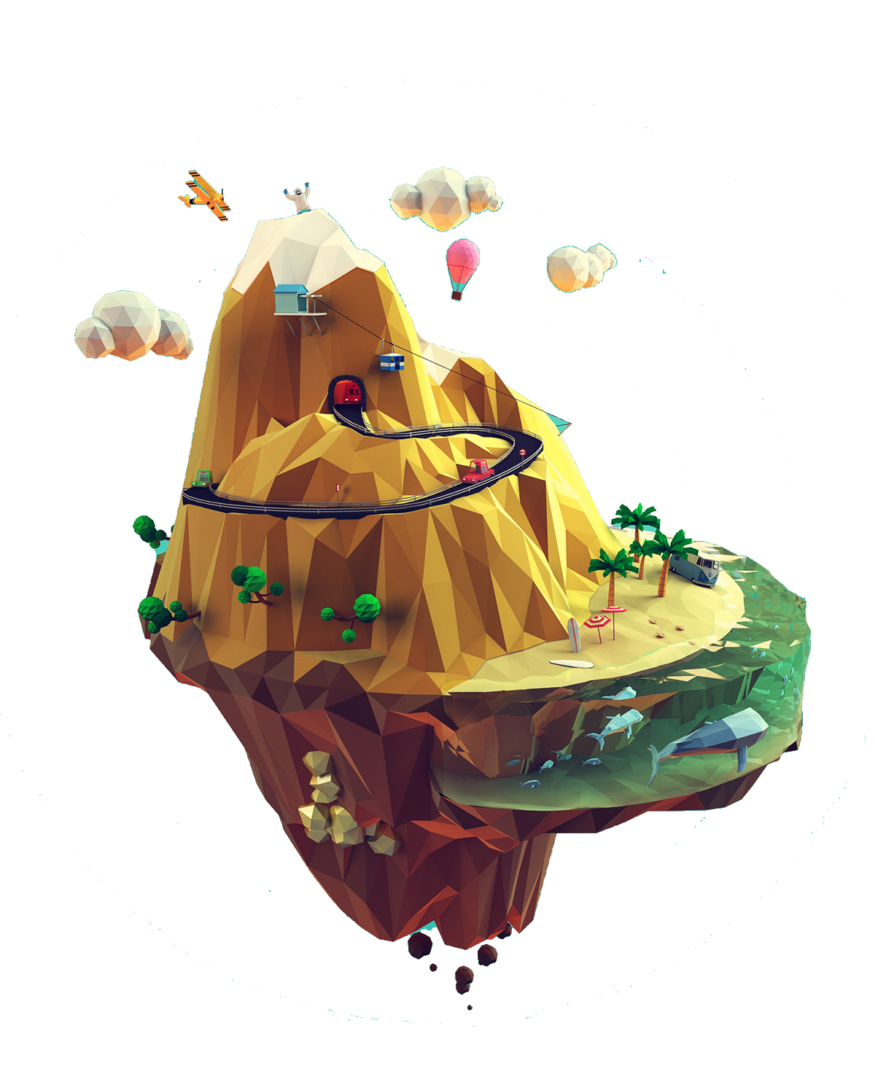
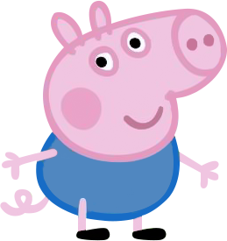


Slide 8

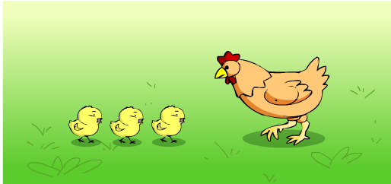
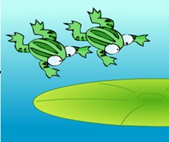
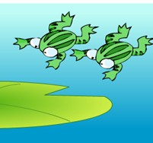
Mission 1
3+1 =
2
2
+ =
4
4
活动要求：
1.说一说：同桌用三句话说一说图意。
2.写一写：把你的算式写下来，并读一读。
3.比一比：同桌比一比谁写的好。

Slide 9
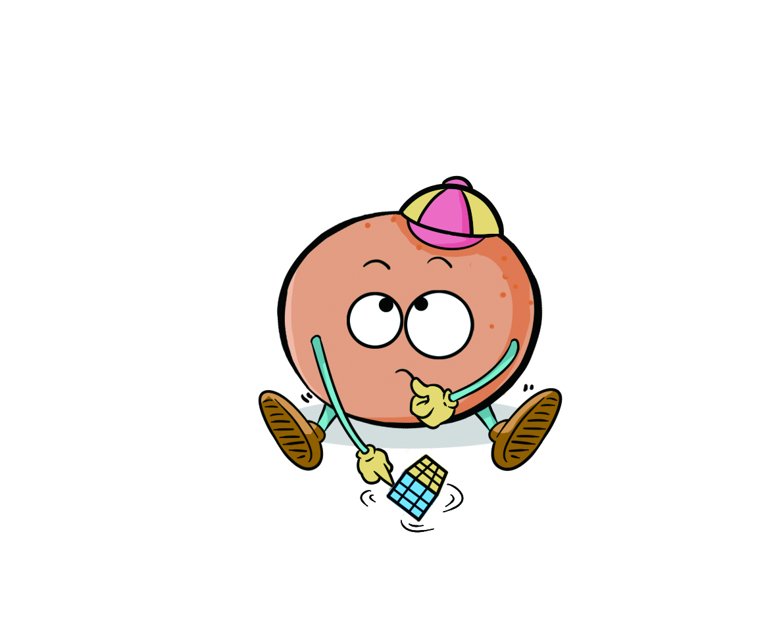
编故事
3+1 =
2
+ =
2
4
4
Mission 1
活动要求：
1.想一想：根据算式编一个三句话的小故事。
2.说一说：和同桌讲讲你的小故事。
3.比一比：同桌比一比谁说的好。

Slide 10
身体操
游戏指南：
1、指定一位小朋友做小老师上台，随机出一道得数是5以内的加法。
2、其他学生按照算式做拍手动作。如：3+2=5，左边拍手3下，右边拍2手下，转动脖子5次。

Slide 11
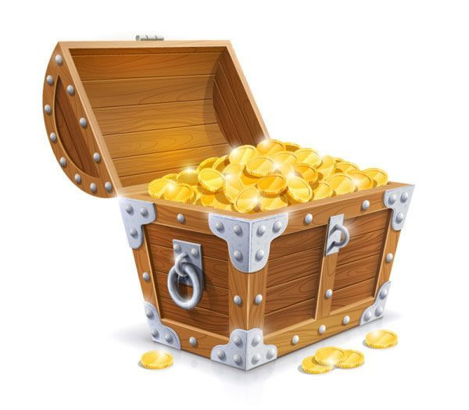



Slide 12
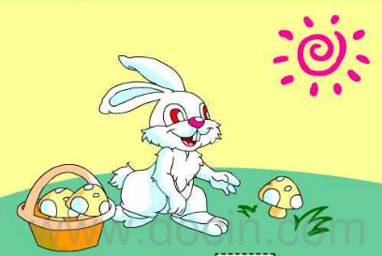
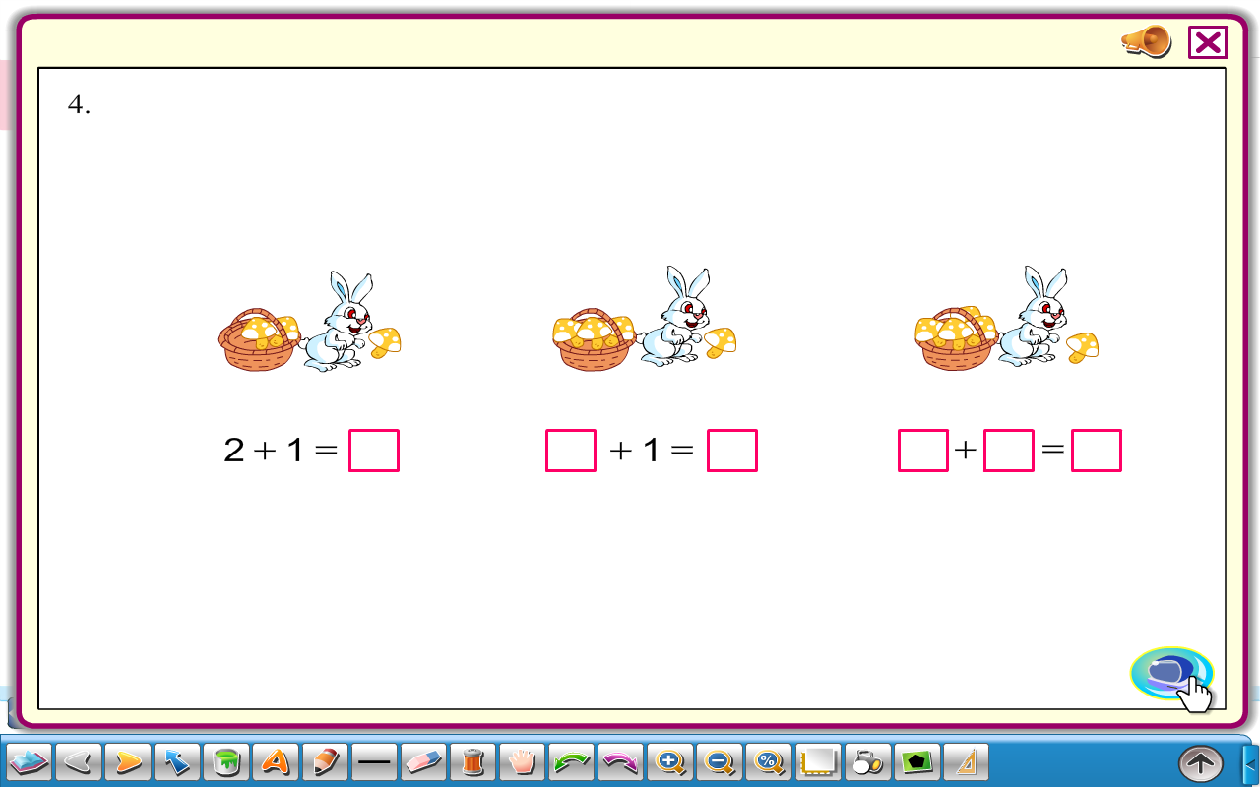
3

Slide 13

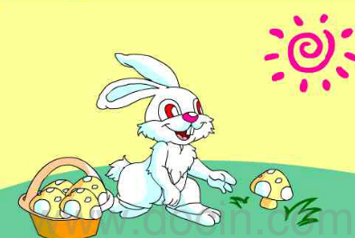
3
4
4
1
5

Slide 14

2 + 1 = 3
3 + 1 = 4
4 + 1 = 5
1
1
1

Slide 15


Slide 16
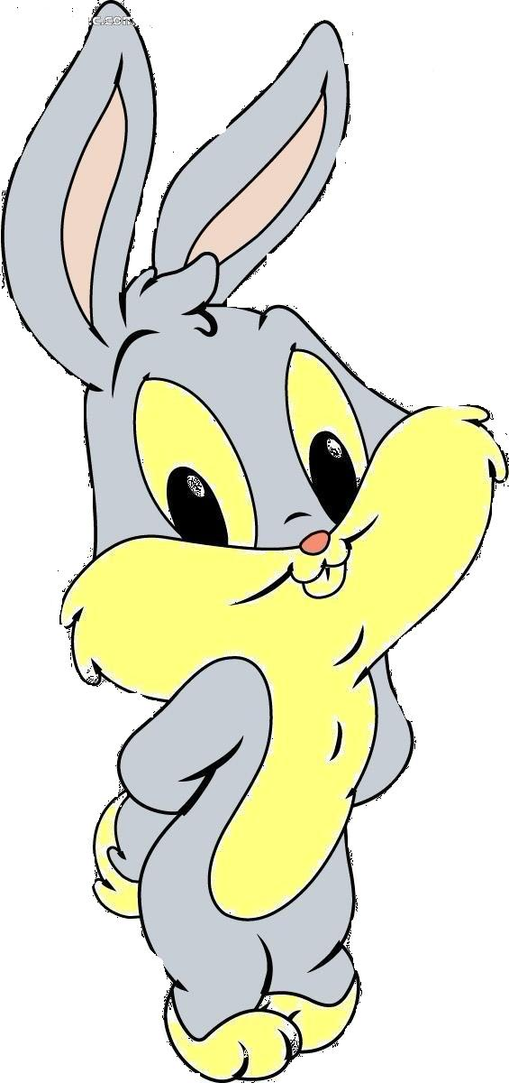


4+1
2+2
1+□
1+1
3+2
得数大于4
得数小于4

Slide 18



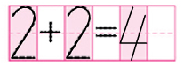
算一算，写一写

Slide 20


__________

Slide 21

课堂小结
这节课我们一起学习了新知识
——加法
我们是怎样学习加法的呢？
从看图说三句话小故事
列出算式
图形来表示
练习巩固
方法是：几和几合成几。

Slide 22

谢谢指导！

Slide 23

快问快答
3+2 =
5
2+2 =
4
3
2+1 =
5
4+1 =
1+3 =
4
1+1 =
2

Slide 24

2+1
2+2
=4
1+3
3+2
1+4
3
4
5
1+2
3+1
4+1
2+3

